Slide 1

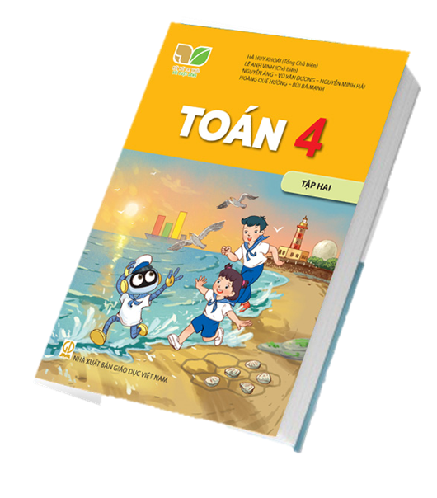
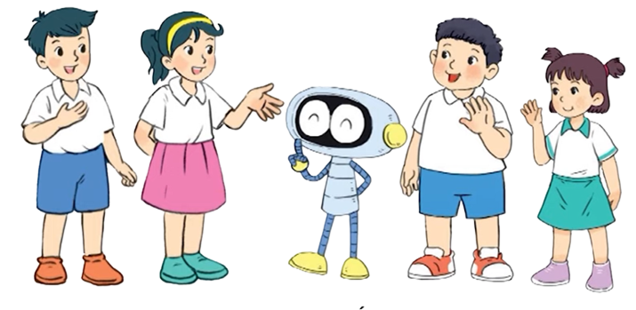
TOÁN 4

Slide 2
TRƯỜNG TIỂU HỌC QUANG TRUNG
Sách kết nối tri thức với cuộc sống – Lớp 4
Năm học 2024-2025

TOÁN
PHÉP NHÂN PHÂN SỐ
(tiết 4)
Giáo viên: Dương Thị Quyên
S/Trang 90

Slide 3
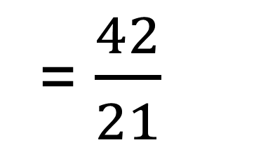
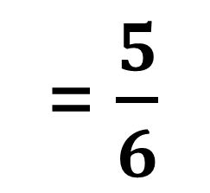
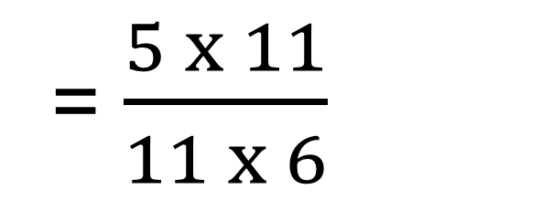
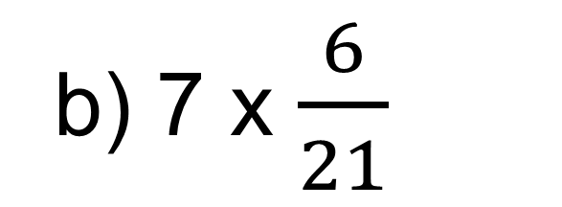
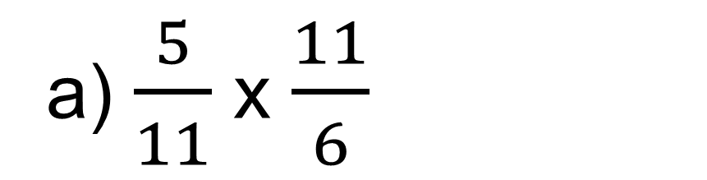
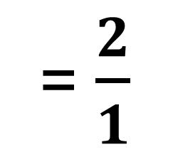
1. Tính rồi rút gọn.
= $\frac{5 x 11}{11 x 6}$
a) $\frac{5}{11}$ x $\frac{11}{6}$
= $\frac{5}{6}$
b) 7 x $\frac{6}{21}$
= $\frac{2}{1}$
= $\frac{42}{21}$

Slide 4
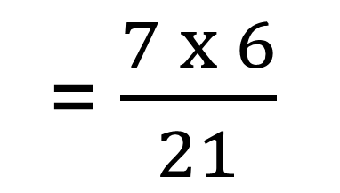
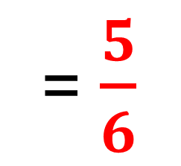

1. Tính rồi rút gọn.
= $\frac{5 x 11}{11 x 6}$
a) $\frac{5}{11}$ x $\frac{11}{6}$
= $\frac{5}{6}$
1
b) 7 x $\frac{6}{21}$
= $\frac{7 x 6}{21}$
= $\frac{6}{3}$
C2:
= 2
3

Slide 5
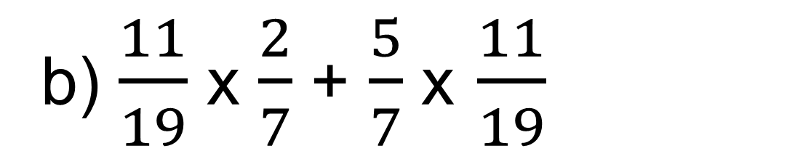
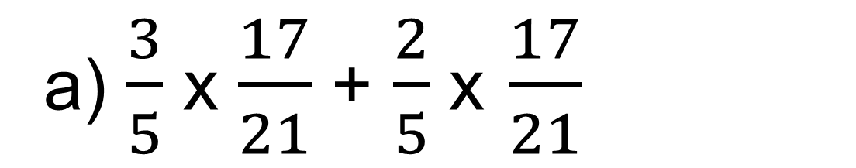
2. Tính bằng cách thuận tiện.
a) $\frac{3}{5}$ x $\frac{17}{21}$ + $\frac{2}{5}$ x $\frac{17}{21}$
b) $\frac{11}{19}$ x $\frac{2}{7}$ + $\frac{5}{7}$ x $\frac{11}{19}$

Slide 6
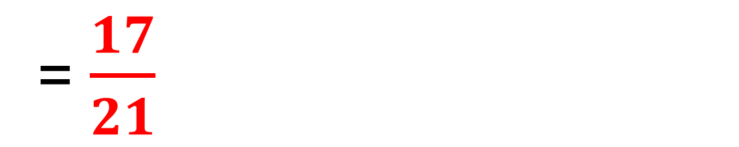
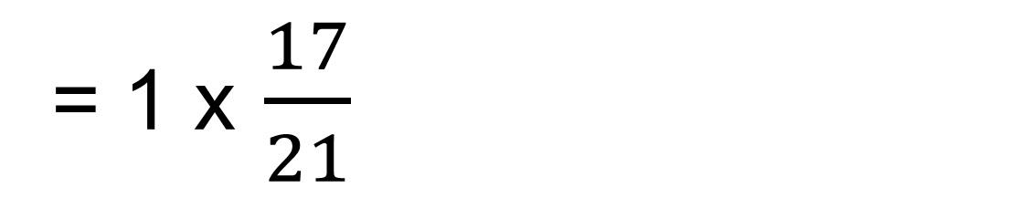
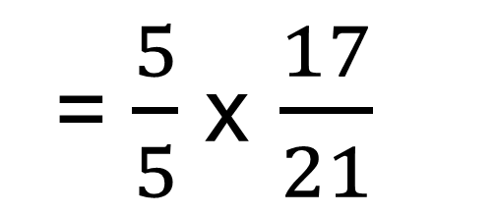
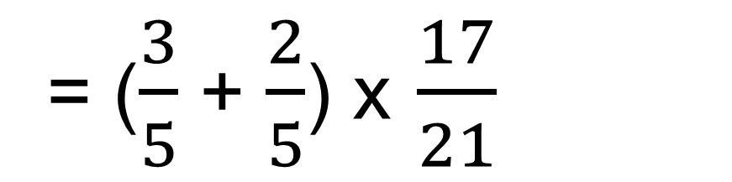
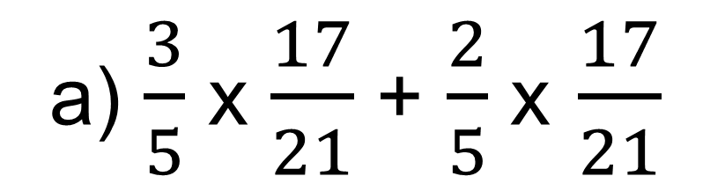
2. Tính bằng cách thuận tiện.
a) $\frac{3}{5}$ x $\frac{17}{21}$ + $\frac{2}{5}$ x $\frac{17}{21}$
= ($\frac{3}{5}$ + $\frac{2}{5}$) x $\frac{17}{21}$
= $\frac{5}{5}$ x $\frac{17}{21}$
= 1 x $\frac{17}{21}$
= $\frac{17}{21}$
Notes:
Mấy dạng này thầy cô nên phân tích và làm trên bảng lớp sẽ dễ hiểu hơn ạ

Slide 7
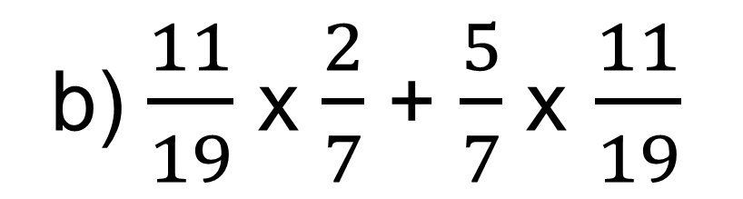

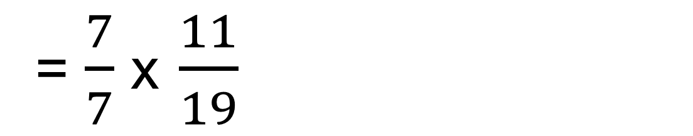
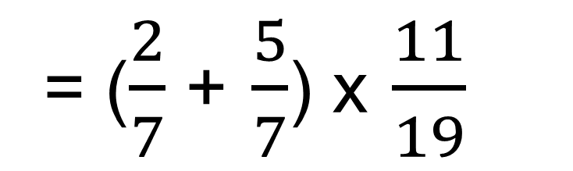
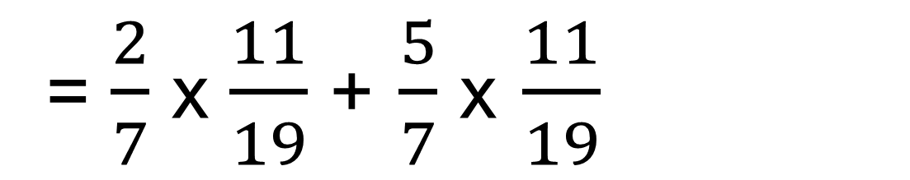
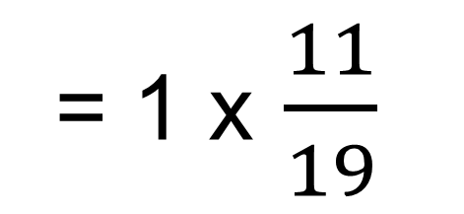
2. Tính bằng cách thuận tiện.
b) $\frac{11}{19}$ x $\frac{2}{7}$ + $\frac{5}{7}$ x $\frac{11}{19}$
= $\frac{2}{7}$ x $\frac{11}{19}$ + $\frac{5}{7}$ x $\frac{11}{19}$
= ($\frac{2}{7}$ + $\frac{5}{7}$) x $\frac{11}{19}$
= $\frac{7}{7}$ x $\frac{11}{19}$
= 1 x $\frac{11}{19}$
= $\frac{11}{19}$
Notes:
Mấy dạng này thầy cô nên phân tích và làm trên bảng lớp sẽ dễ hiểu hơn ạ

Slide 8

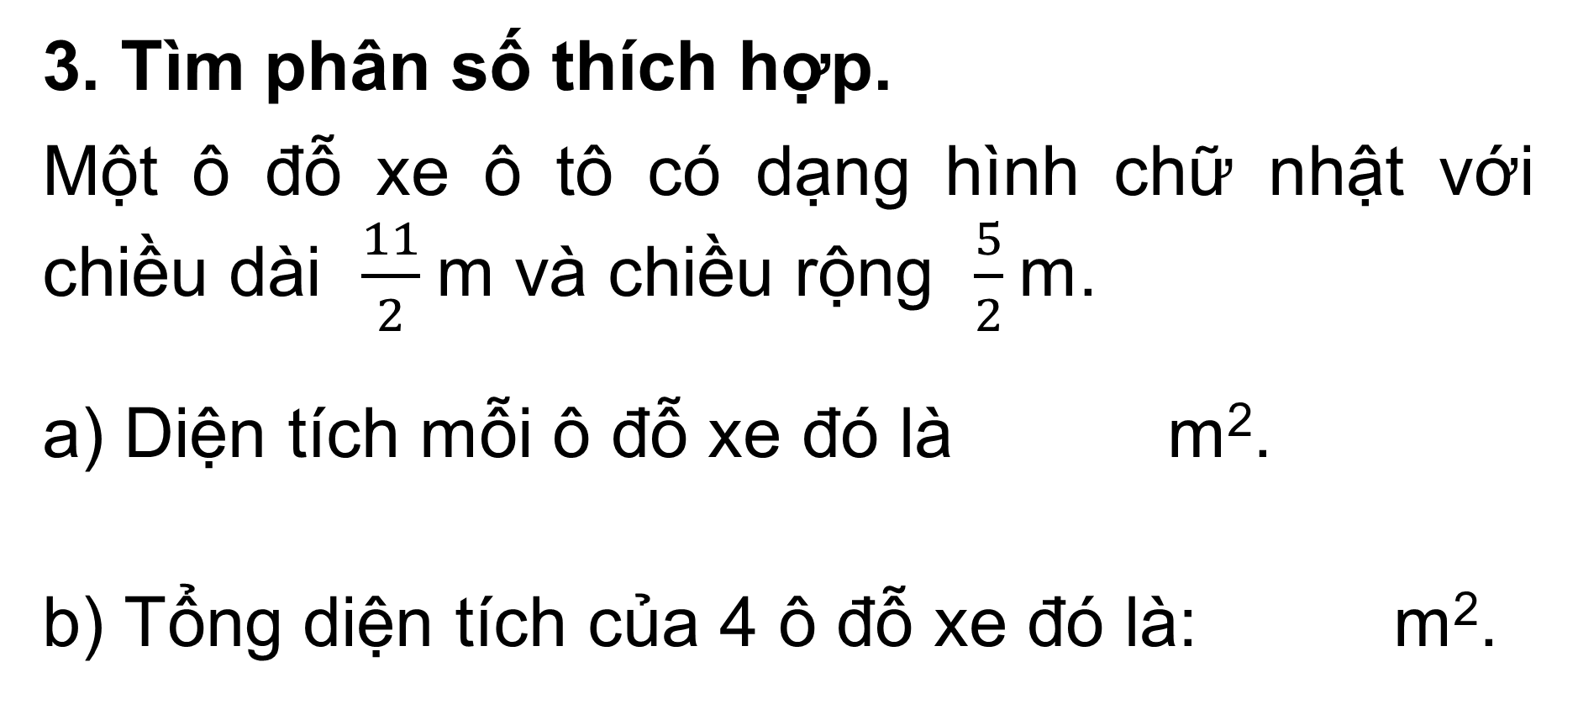
3. Tìm phân số thích hợp.
Một ô đỗ xe ô tô có dạng hình chữ nhật với chiều dài $\frac{11}{2}$m và chiều rộng $\frac{5}{2}$m.
a) Diện tích mỗi ô đỗ xe đó là m².
b) Tổng diện tích của 4 ô đỗ xe đó là: m².
$$\frac{55}{4}$$
?
55
?

Slide 9
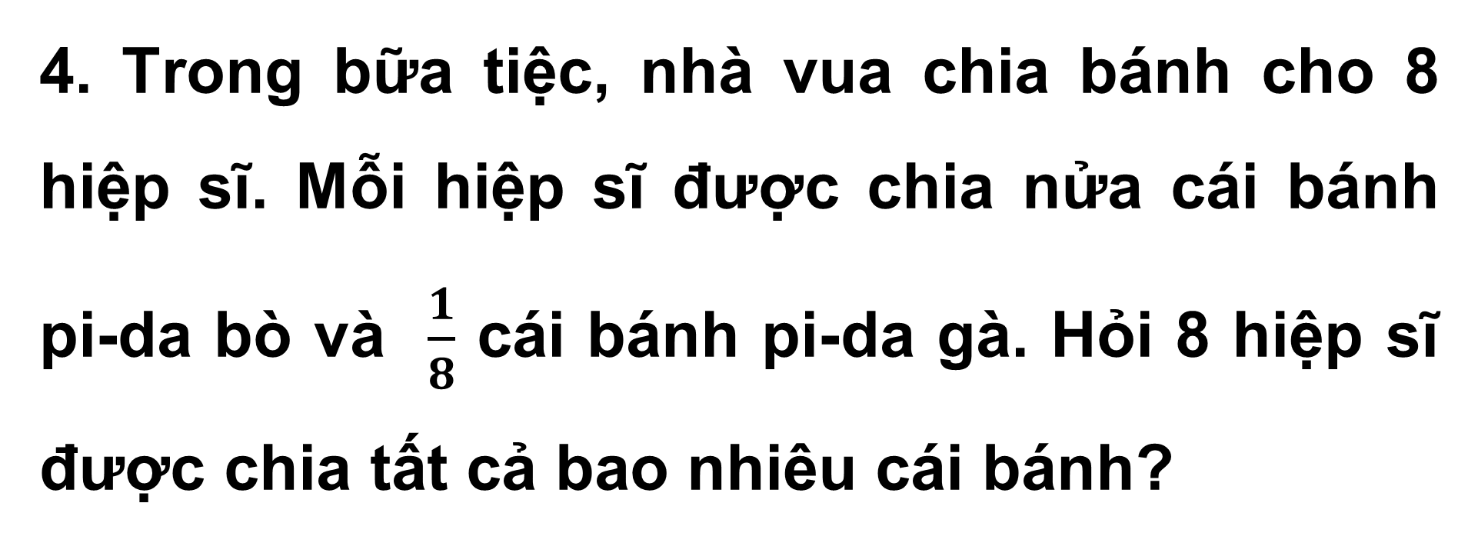
4. Trong bữa tiệc, nhà vua chia bánh cho 8 hiệp sĩ. Mỗi hiệp sĩ được chia nửa cái bánh pi-da bò và $\frac{1}{8}$ cái bánh pi-da gà. Hỏi 8 hiệp sĩ được chia tất cả bao nhiêu cái bánh?

Slide 10
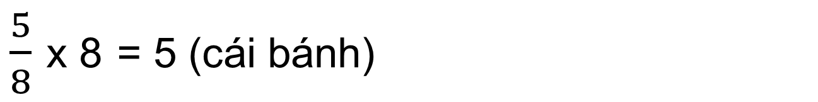
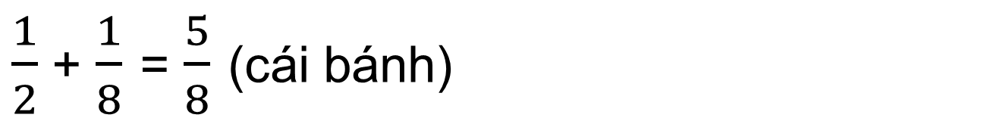
4.
Bài giải
Mỗi hiệp sĩ được chia số bánh là:
$\frac{1}{2}$ + $\frac{1}{8}$ = $\frac{5}{8}$ (cái bánh)
C1:
8 hiệp sĩ được chia số bánh là:
$\frac{5}{8}$ x 8 = 5 (cái bánh)
Đáp số: 5 cái bánh.

Slide 11
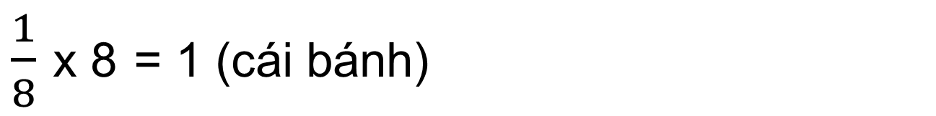
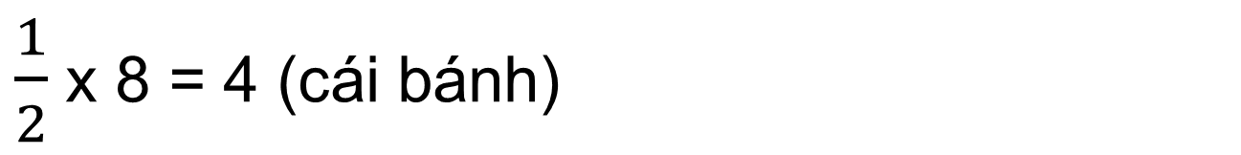
4.
Bài giải
8 hiệp sĩ được chia số bánh pi-da bò là:
$\frac{1}{2}$ x 8 = 4 (cái bánh)
C2:
8 hiệp sĩ được chia số bánh pi-da gà là:
$\frac{1}{8}$ x 8 = 1 (cái bánh)
8 hiệp sĩ được chia số bánh là:
4 + 1 = 5 (cái bánh)
Đáp số: 5 cái bánh.

Slide 12
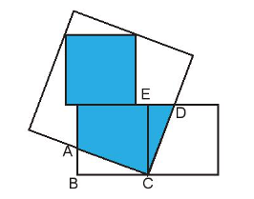

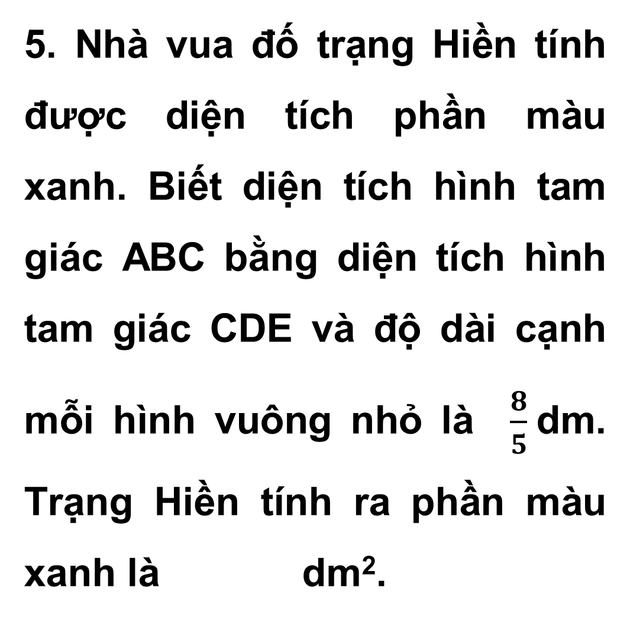
5. Nhà vua đố trạng Hiền tính được diện tích phần màu xanh. Biết diện tích hình tam giác ABC bằng diện tích hình tam giác CDE và độ dài cạnh mỗi hình vuông nhỏ là $\frac{8}{5}$dm. Trạng Hiền tính ra phần màu xanh là dm².
$$\frac{128}{25}$$
?
Notes:
1 hình là 8/5 x 8/5 = 64/25
Hai hình là 84/25 x 2 = 128/25

Slide 13
DẶN DÒ

